Slide 1

Long Short-Term Memory [LSTM] Seminar: Moderne Ansätze des Machine Learning
von Aaron Gresser
11 Juli, 2025 Hamburg
B.Sc.-Studiengang „Wirtschaftsingenieurwesen“

Slide 2
Agenda
Grundlagen (BPT(T) & RNN)
LSTM
LSTM vs. RNN
Modell
Evaluation
Intro
Notes:
https://www.reddit.com/r/Forex/comments/c3wjo1/gold_dinosaur_sell_pattern/#lightbox

Slide 3
Zeitstrahl
M-P Neuron; 1943
Perzeptron; 1957
RNN; 1972->1982
LSTM; 1997
GRU; 2014
Transformer; 2017
ChatGPT-3.5; 30.11.2022
Backpropagation; 1970
Notes:
M-P Neuron; 1943 – Warren McCulloch and Walter Pitts (S.300, Geron)
Perzeptron; 1957 Frank Rosenblatt (S.304, Geron)
Reverse-mode automatic differantion; 1970 Seppo Linnainmaa (master thesis) (S.310, Geron)
RNN; 1972 Shun‘ichi Amari statistische Mechanik -> 1982 Hopfield-Netzwerk, John Hopfield (https://en.m.wikipedia.org/wiki/Neural_network_%28machine_learning%29.)
LSTM; 1997 Sepp Hochreiter und Jürgen Schmidhuber(S.568, Geron)
GRU; 2014 Kyunghyun Cho et al. (S.571, Geron)
Transformer; Google Researcher (S.609, Geron)
ChatGPT-3.5; 30.11.2022 (https://de.wikipedia.org/wiki/ChatGPT)

Slide 4
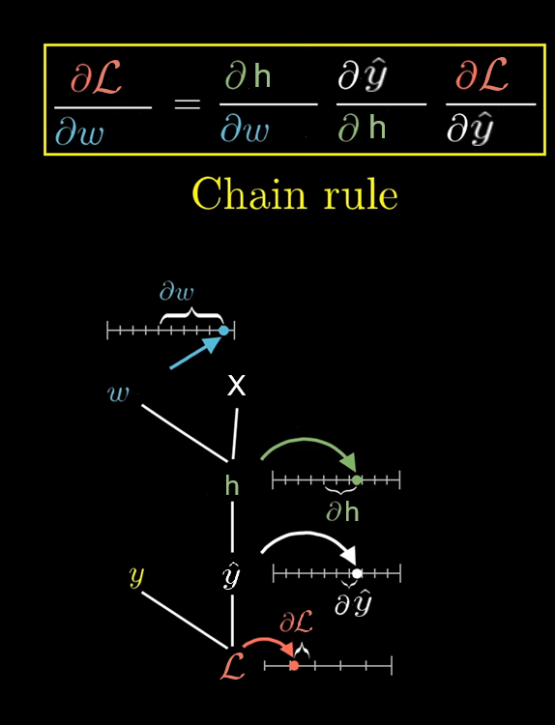
Backpropagation
Optimierungsverfahren
Gradienten $∇ℒ_{ }$ Berechnung
Gradienten ∇ℒ_ Berechnung
$$∆w^{ }→ ∆ℒ_{ }$$
∆𝑤^ → ∆ℒ_
Verlustfunktion $ℒ_{ }$
Verlustfunktion ℒ_
Angelehnt an 3Blue1Brown; Backpropagation
Notes:
3Blue1Brown Bild: https://www.youtube.com/watch?v=tIeHLnjs5U8

Slide 5

Recurrent Neural Networks (RNN)
Besonderheit:
Sequenzielle Verarbeitung
Rekurrenter Aufbau
Aufbau
Anwendung
Backpropagation Through Time
Vanishing & Exploding Gradient
Formeln RNN:
Aggarwal, C. C. (2023). Neural Networks and Deep Learning: A Textbook. 2nd ed.
Raschka, S. (2025). STAT 453: Introduction to Deep Learning and Generative Models.
RNN-Architektur: colah's blog

Slide 6

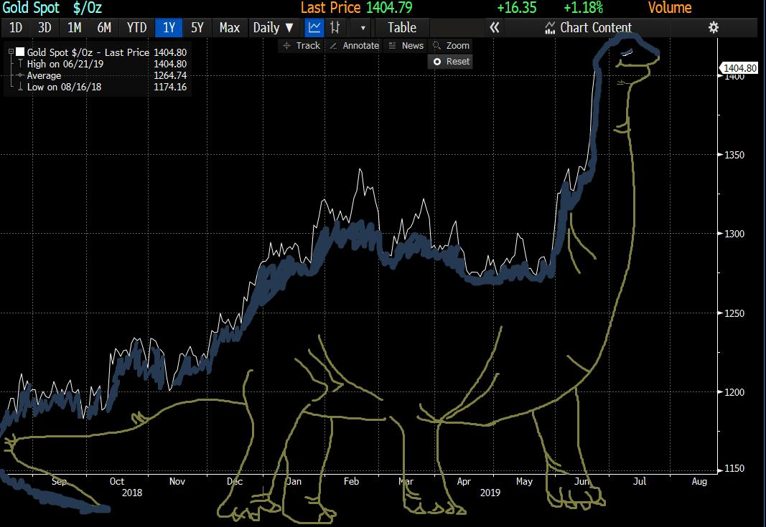
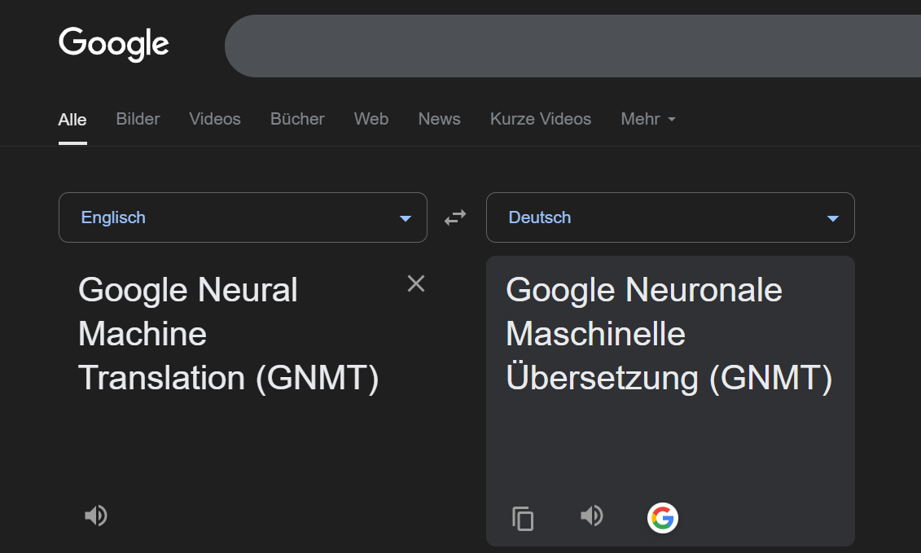
Anwendungen
Zeitreihenanalyse
Neural Language Processing (NLP)
Notes:
Bild Dinosaurier: https://www.reddit.com/r/Forex/comments/c3wjo1/gold_dinosaur_sell_pattern/#lightbox
Bild Walstreetbets: https://www.bing.com/images/search?view=detailV2&ccid=i7dUVppv&id=322F2DF41D3B8FBD39BBB26DC1CF818A495458F4&thid=OIP.i7dUVppvX4FTucQ74owHFAHaF-&mediaurl=https%3a%2f%2fth.bing.com%2fth%2fid%2fR.8bb754569a6f5f8153b9c43be28c0714%3frik%3d9FhUSYqBz8Ftsg%26riu%3dhttp%253a%252f%252fcdn.shopify.com%252fs%252ffiles%252f1%252f0286%252f2949%252f9986%252fcollections%252fWSB_-_Subreddit_Logo_1200x1200.png%253fv%253d1612311193%26ehk%3dKEIFjFJw%252fTEGLfrNChh1b7VEZe5YP6dZ9Iah%252fyVCjnQ%253d%26risl%3d%26pid%3dImgRaw%26r%3d0&exph=807&expw=1000&q=wallstreet+bets+transparent&simid=608033629268627619&FORM=IRPRST&ck=D6B5BAF23A0C97744BCA24283EBBD210&selectedIndex=1&itb=1
Bild Google: https://www.google.com/search?q=googletranslate

Slide 7

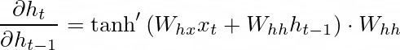
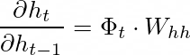
Grundlagen
x = Merkmalsvektor
d = unterschiedliche Merkmale
h = Hidden State
p = „tiefe“, bzw. Neuronen der RNN-Zelle
W_{hh} = Gewichtung des vorherigen Hidden State h_{t-1}
Wie Stark die Vergangenheit einfließt
W_{hx} = Gewichtung für Merkmalsvektor x_{t}
Wie Stark die Merkmale einfließen
RNN-Zelle: colah's blog

Slide 8
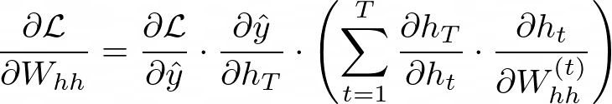
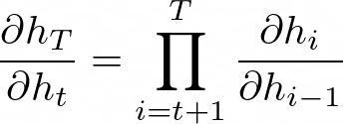
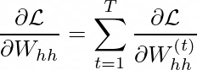
(1) Backpropagation Through Time (BPTT)
Voraussetzung:
Problem
W_{hh} ist konstant
-> BPTT funktioniert nicht
Annahme:
-> W_{hh} wird als variabel in jedem Schritt t betrachtet
Gradient = Aufsummierung über alle Schritt T
Dadurch:
Notes:
Phi‘ und L/wxh = (Aggarwal 2023, S. 279) https://sebastianraschka.com/pdf/lecture-notes/stat453ss21/L15_intro-rnn__slides.pdf

Slide 9
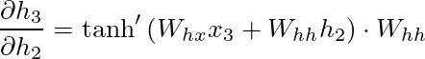
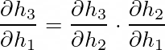
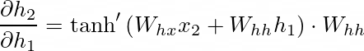
(2) Backpropagation Through Time (BPTT)
Notes:
Phi‘ und L/wxh = (Aggarwal 2023, S. 279) https://sebastianraschka.com/pdf/lecture-notes/stat453ss21/L15_intro-rnn__slides.pdf

Slide 10
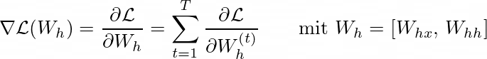
Das „Short-Memory“ Problem
Vanishing Gradient
Bei: |W_{hh}|< 1 --> Vergangenheit weniger wichtig
(Optimierung stoppt zu früh)
Exploding Gradient
Bei: |W_{hh}| > 1 --> Vergangenheit wichtiger als jetzt
(keine Optimierung möglich)
Notes:
Quelle: https://www.ibm.com/think/topics/gradient-descent
Schreibweise: https://en.wikipedia.org/wiki/Vanishing_gradient_problem

Slide 11

Long Short-Term Memory
Weitere Übergabe Variable
LSTM-Architektur: colah's blog
Interne Gate-Netze

Slide 12
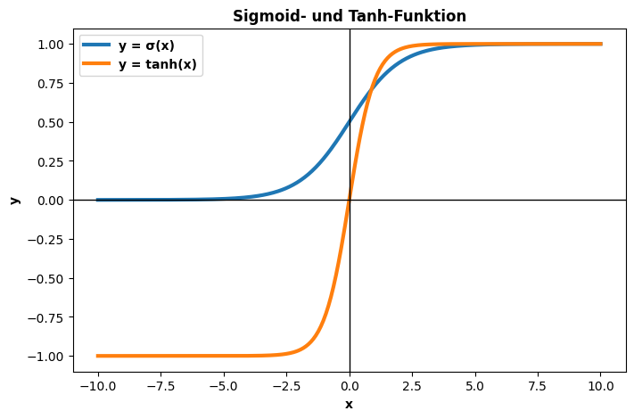

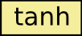



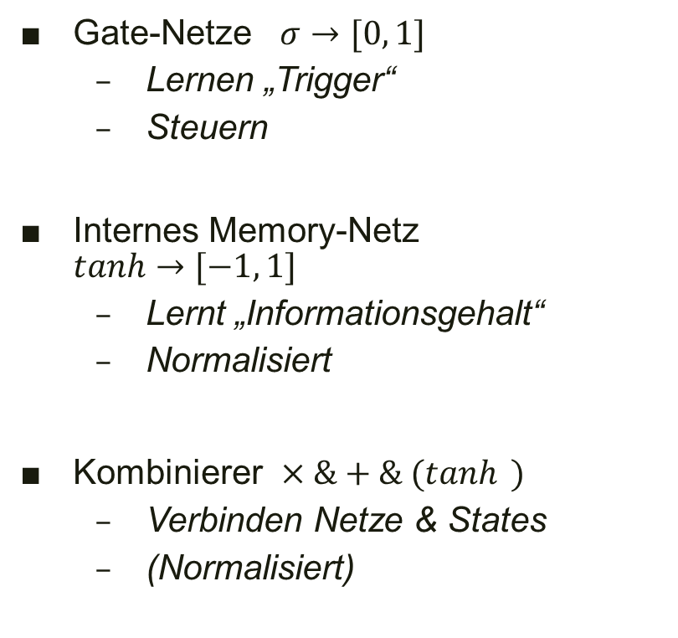
Architektur
Gate-Netze ${σ→[0, 1]}_{ }$
Lernen „Trigger“
Steuern
Internes Memory-Netz ${tanh→[−1, 1]}_{ }$
Lernt „Informationsgehalt“
Normalisiert
Kombinierer ${×\&+\& (\tanh{ })}_{ }$
Verbinden Netze & States
(Normalisiert)
LSTM-Architektur: colah's blog
Notes:
tanh(x)=2σ(2x)−1 https://sebastianraschka.com/faq/docs/tanh-sigmoid-relationship.html
sigmoid(x) = 1 / (1 + e^(-x))
tanh(x) = (e^(x) - e^ (-x)) / (e^(x) + e^ (-x))

Slide 13

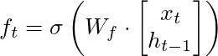

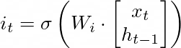
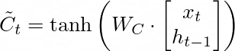
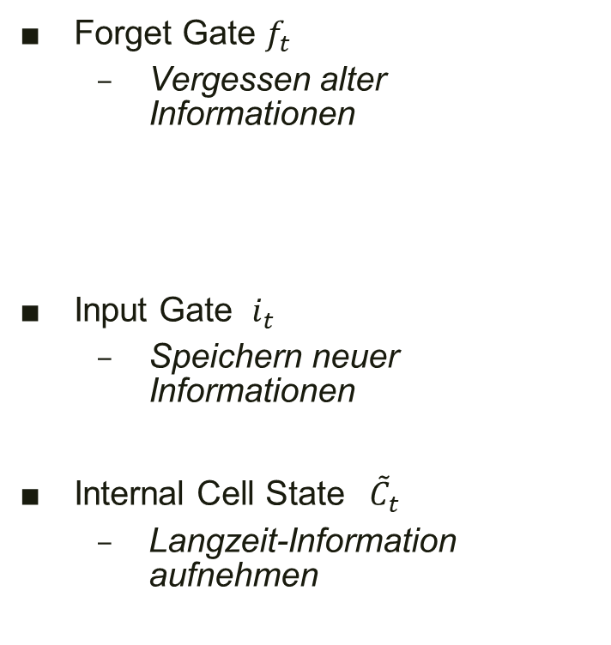
Gates - Long Term-Memory
Forget Gate $f_{t}$
Vergessen alter Informationen
Input Gate $i_{t}$
Speichern neuer Informationen
Internal Cell State ${ \tilde{C}}_{t}$
Langzeit-Information aufnehmen
Forget Gate: colah's blog
Input Gate: colah's blog

Slide 14
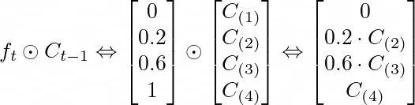

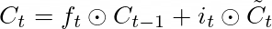
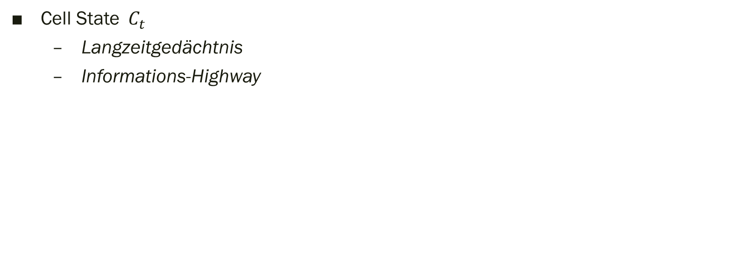
Cell State – Long Term Memory
Cell State $C_{t}$
Langzeitgedächtnis
Informations-Highway
New Cell-State: colah's blog

Slide 15

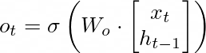
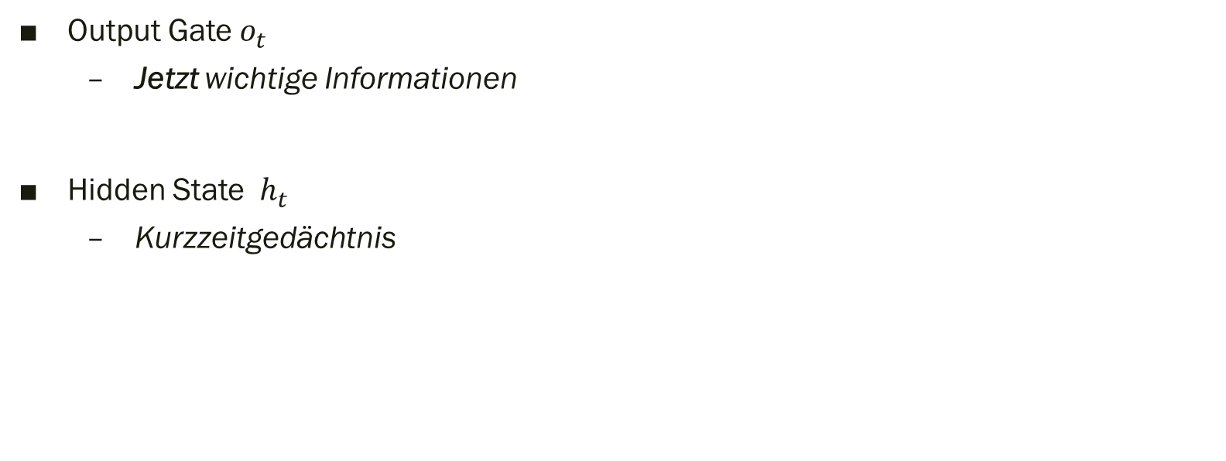
Hidden State – Short Term Memory
Output Gate$o_{t}$
Jetzt wichtige Informationen
Hidden State $h_{t}$
Kurzzeitgedächtnis
Output Gate: colah's blog

Slide 16
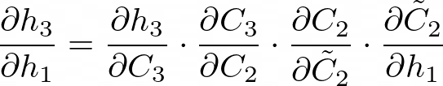
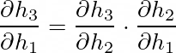
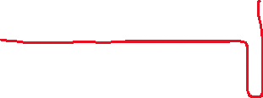
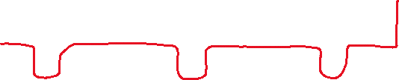

BPTT: RNN vs. LSTM
LSTM-Architektur: colah's blog
RNN-Architektur: colah's blog

Slide 17

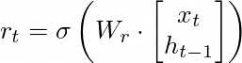
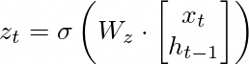
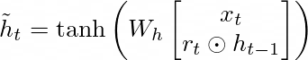
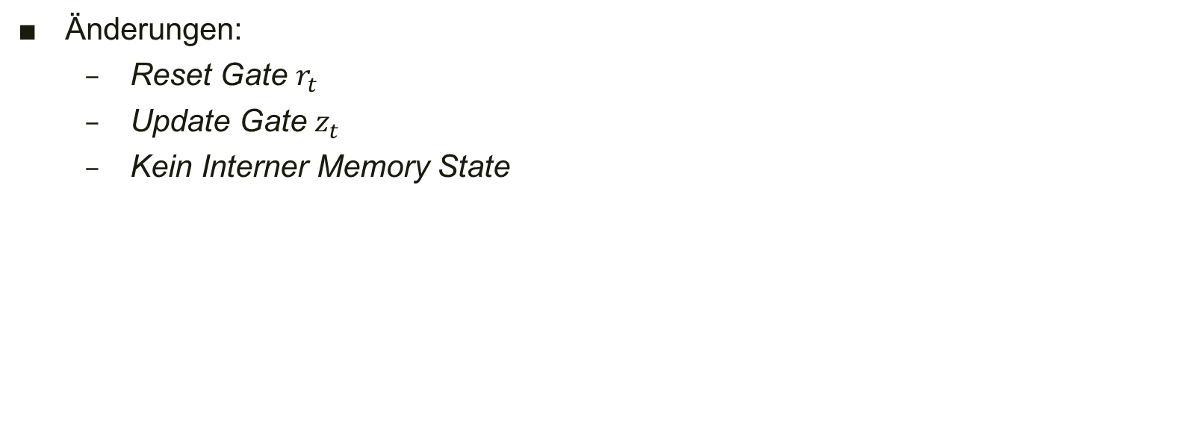
Gated Recurrent Unit (GRU)
Änderungen:
Reset Gate $r_{t}$
Update Gate $z_{t}$
Kein Interner Memory State
GRU-Architektur: colah's blog

Slide 18
Architektur Vergleich
LSTM
GRU
Komplexer
Besser bei vielen Daten (mehr Parameter)
Einfacher, Effizienter, leichter zu handhaben
Generalisiert besser bei wenig Daten (weniger Parameter)

Slide 19


Modell
Stromerzeugung der letzten 336h
Stromerzeugung nächste 1h/24h
Ziele:
Univariate Zeitreihenanalyse demonstrieren
Vergleich von LSTM & GRU
Vergleich von direkter und iterativer Vorhersage
Datensatz:
Deutsche Stromerzeugung 2015-2018

Slide 20
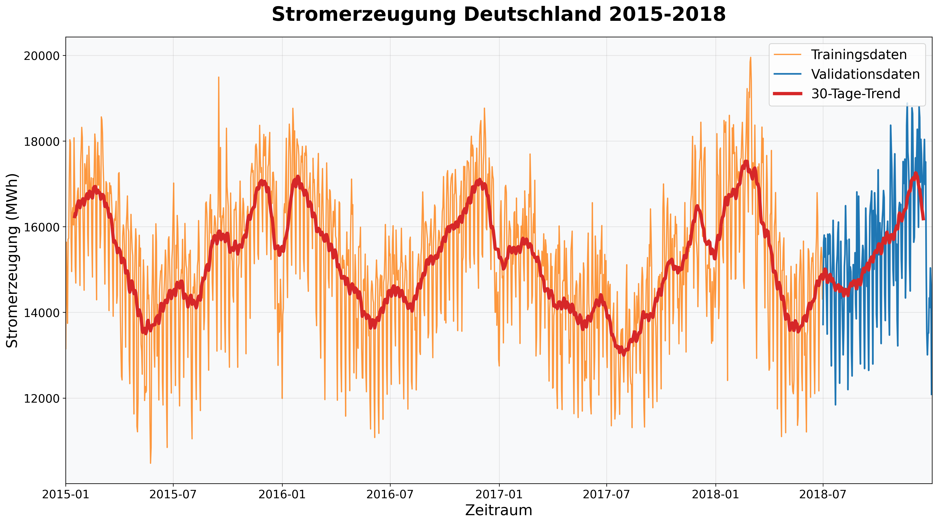
Datensatz - Visuell
Datensatz:
stündliche Stromerzeugung [MWh]
autoregressive Zeitreihe
Trainings Satz:
01.01.2015 - 30.06.2018
30.647 Werte
Validations Satz:
01.07.2018 - 31.12.2018
4.417 Werte

Slide 21
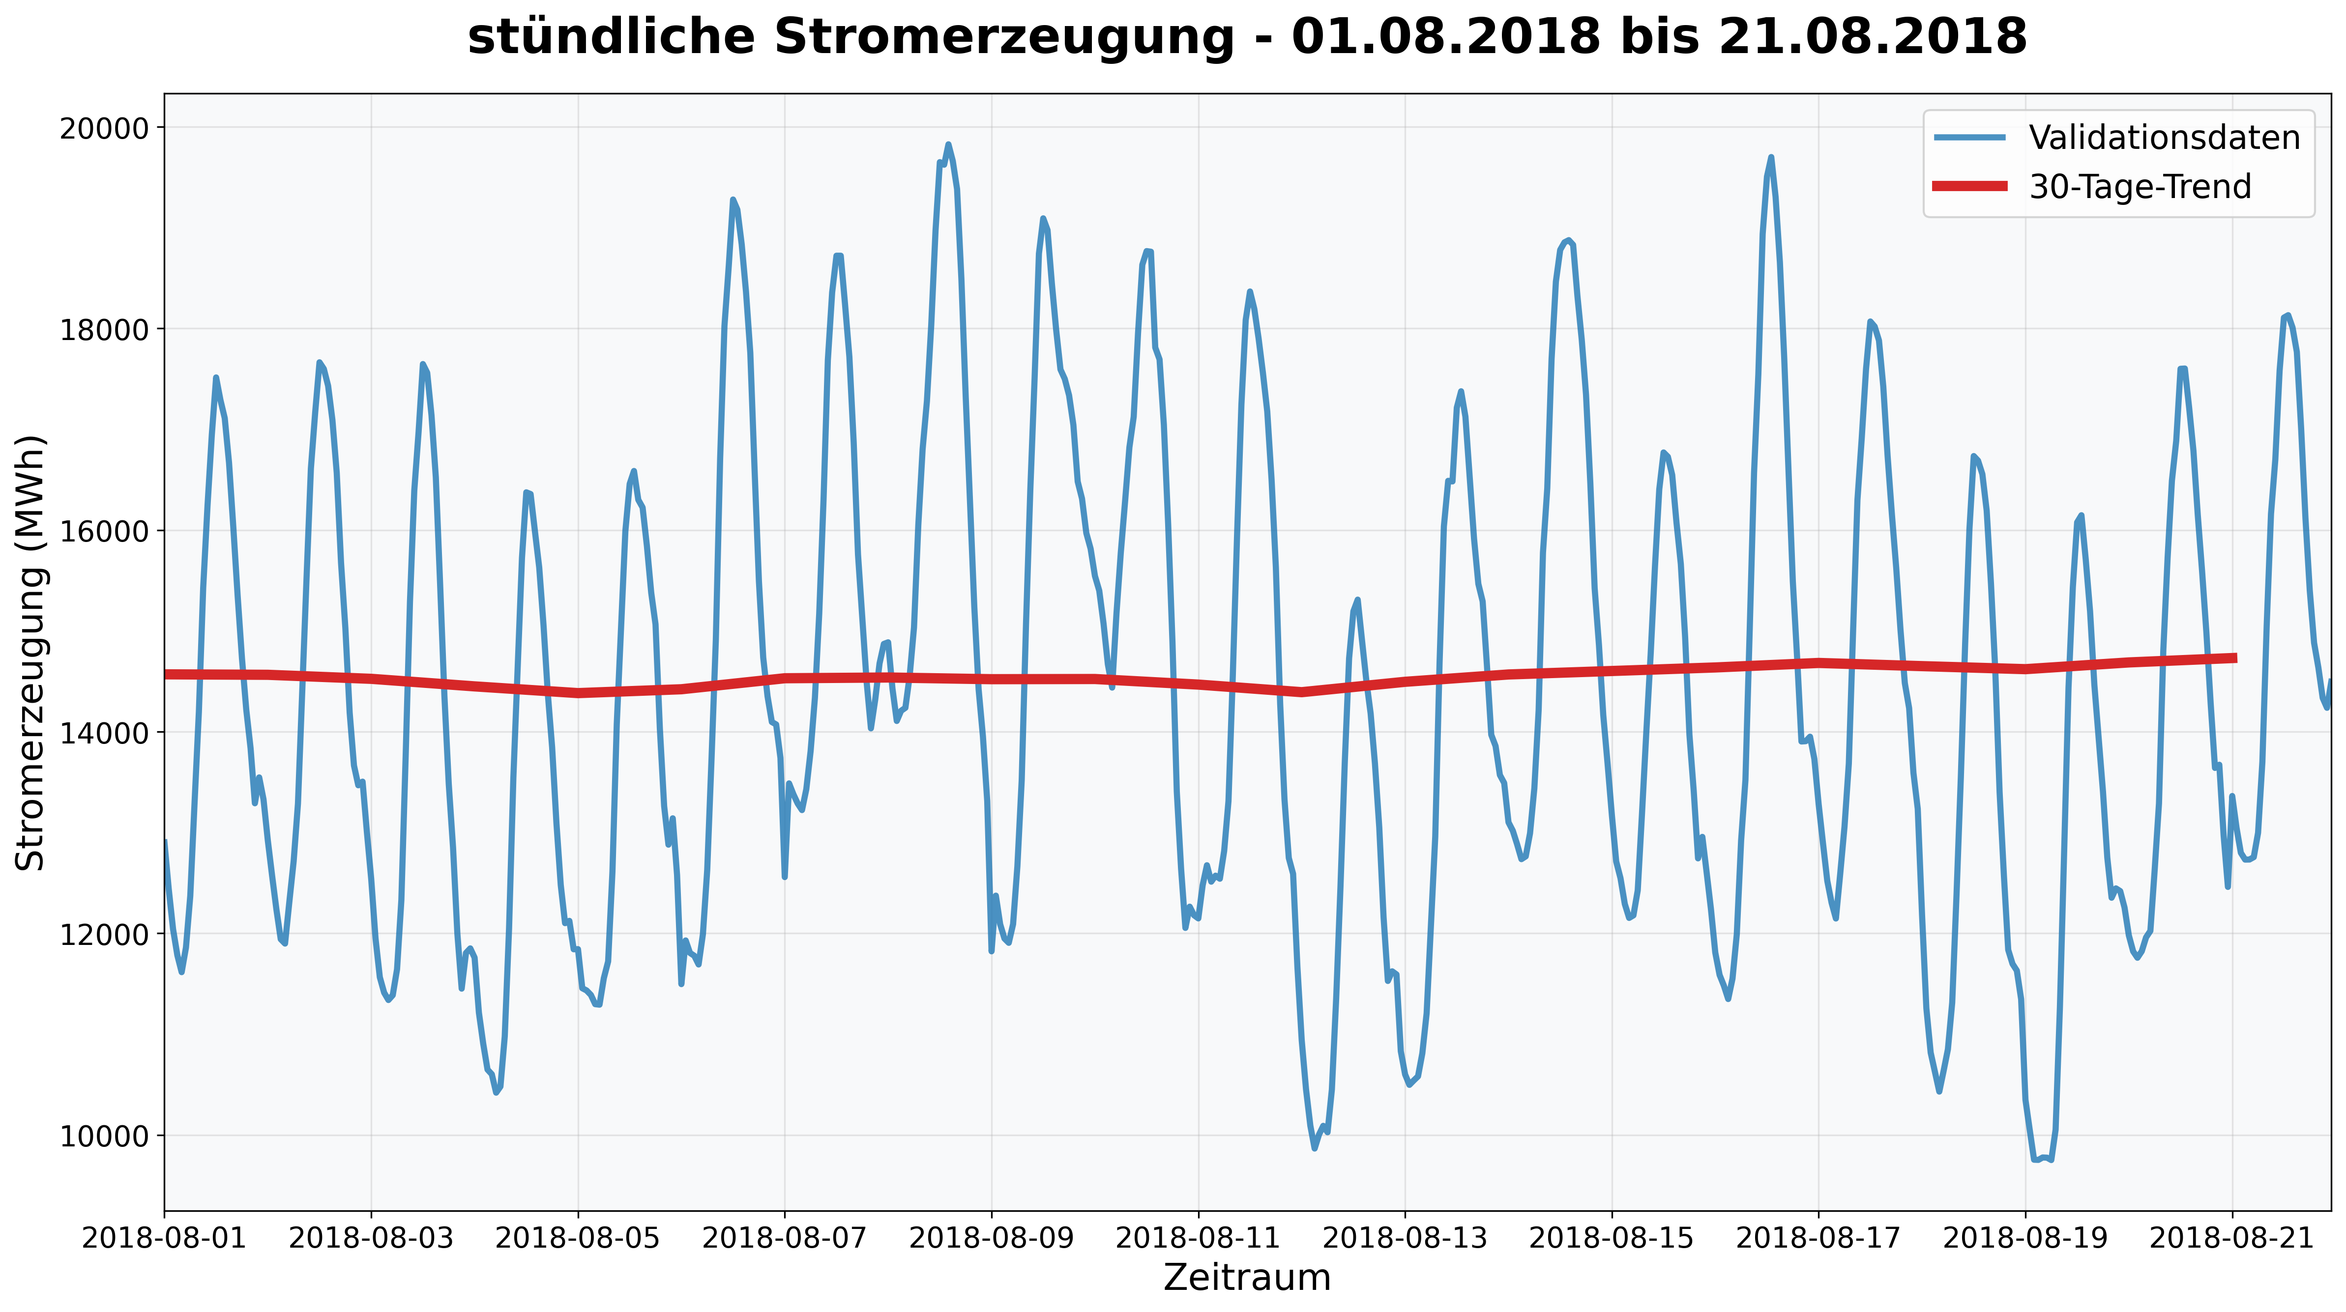
Datensatz - Ausschnitt

Slide 22
Modellaufbau
Optimierer:
ADAM mit Lernrate α = 0.05
Regularisierung:
Dropout = 0.1 (Recurrent Dropout=0.3)
Batchsize
64 (128)
Verlustfunktion:
Huber mit δ = 1
Validierungsfunktion:
Mean Absolute Error (MAE)
Architektur:
LSTM vs. GRU
Netzwerktiefe:
1 Layer vs. (2 Layer)
Vorhersageart:
24h direkt vs. 1h iterativ

Slide 23
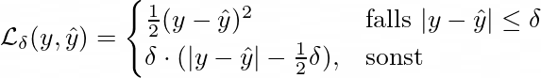
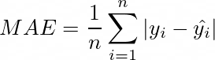
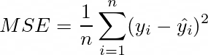
Formeln
Huber
MAE
MSE
Notes:
MAE: https://de.wikipedia.org/wiki/Mittlerer_absoluter_Fehler
HUBER: Hastie, Trevor, Robert Tibshirani und Jerome Friedman (2009). The Elements of StatisticalLearning. Springer Series in Statistics. New York, NY: Springer New York. isbn: 978-0-387-84857-0. doi: 10.1007/978-0-387-84858-7. url: http://link.springer.com/10.1007/978-0-387-84858-7 (besucht am 06. 06. 2025).

Slide 24
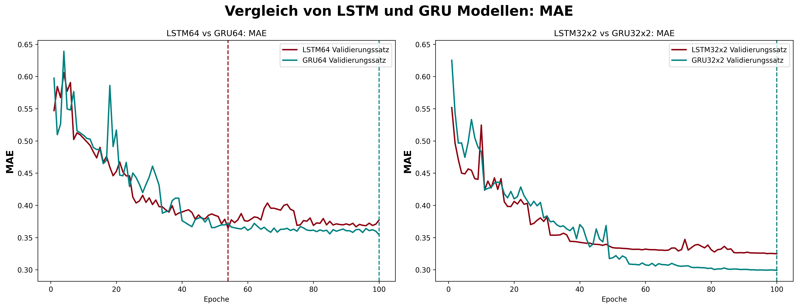
Trainingsverlauf - Erkenntnisse
Mehr Layer ->
Besseres Ergebnis
Schnellere Optimierung
längeres Training
GRU ->
Besseres Ergebnis
Overfitted langsamer
Größere Schwankungen
Höhere Batchsize ->
Höhere Parallelisierung

Slide 25
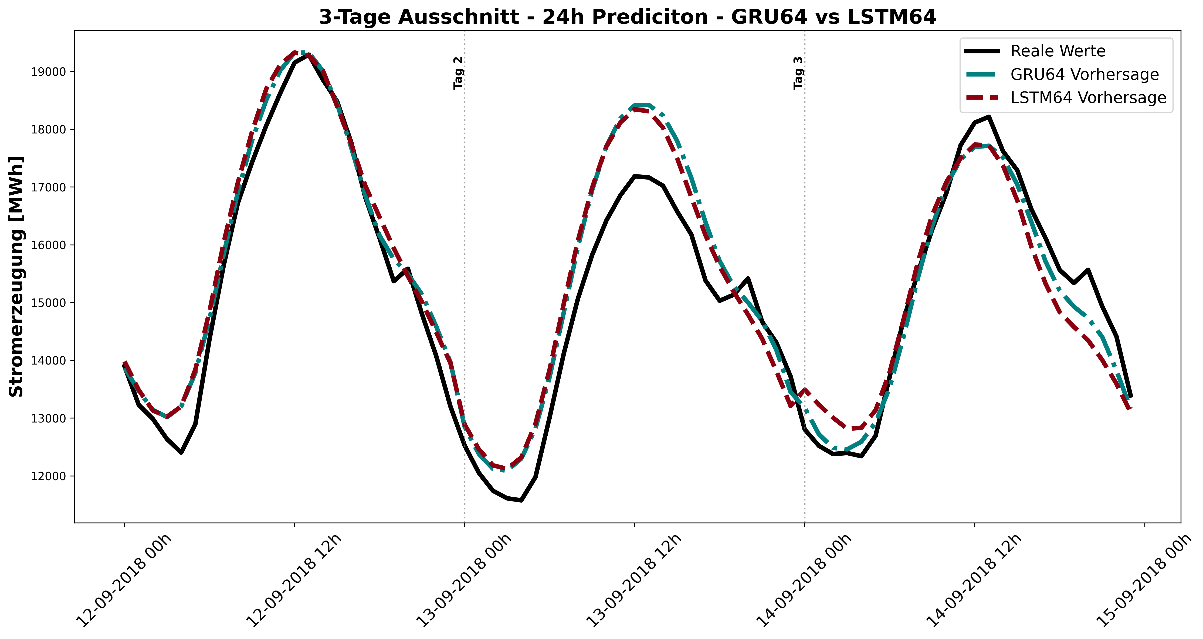
Vorhersage: 1 Layer - 64 Neuronen
GRU & LSTM liegen beieinander
GRU minimal besser

Slide 26
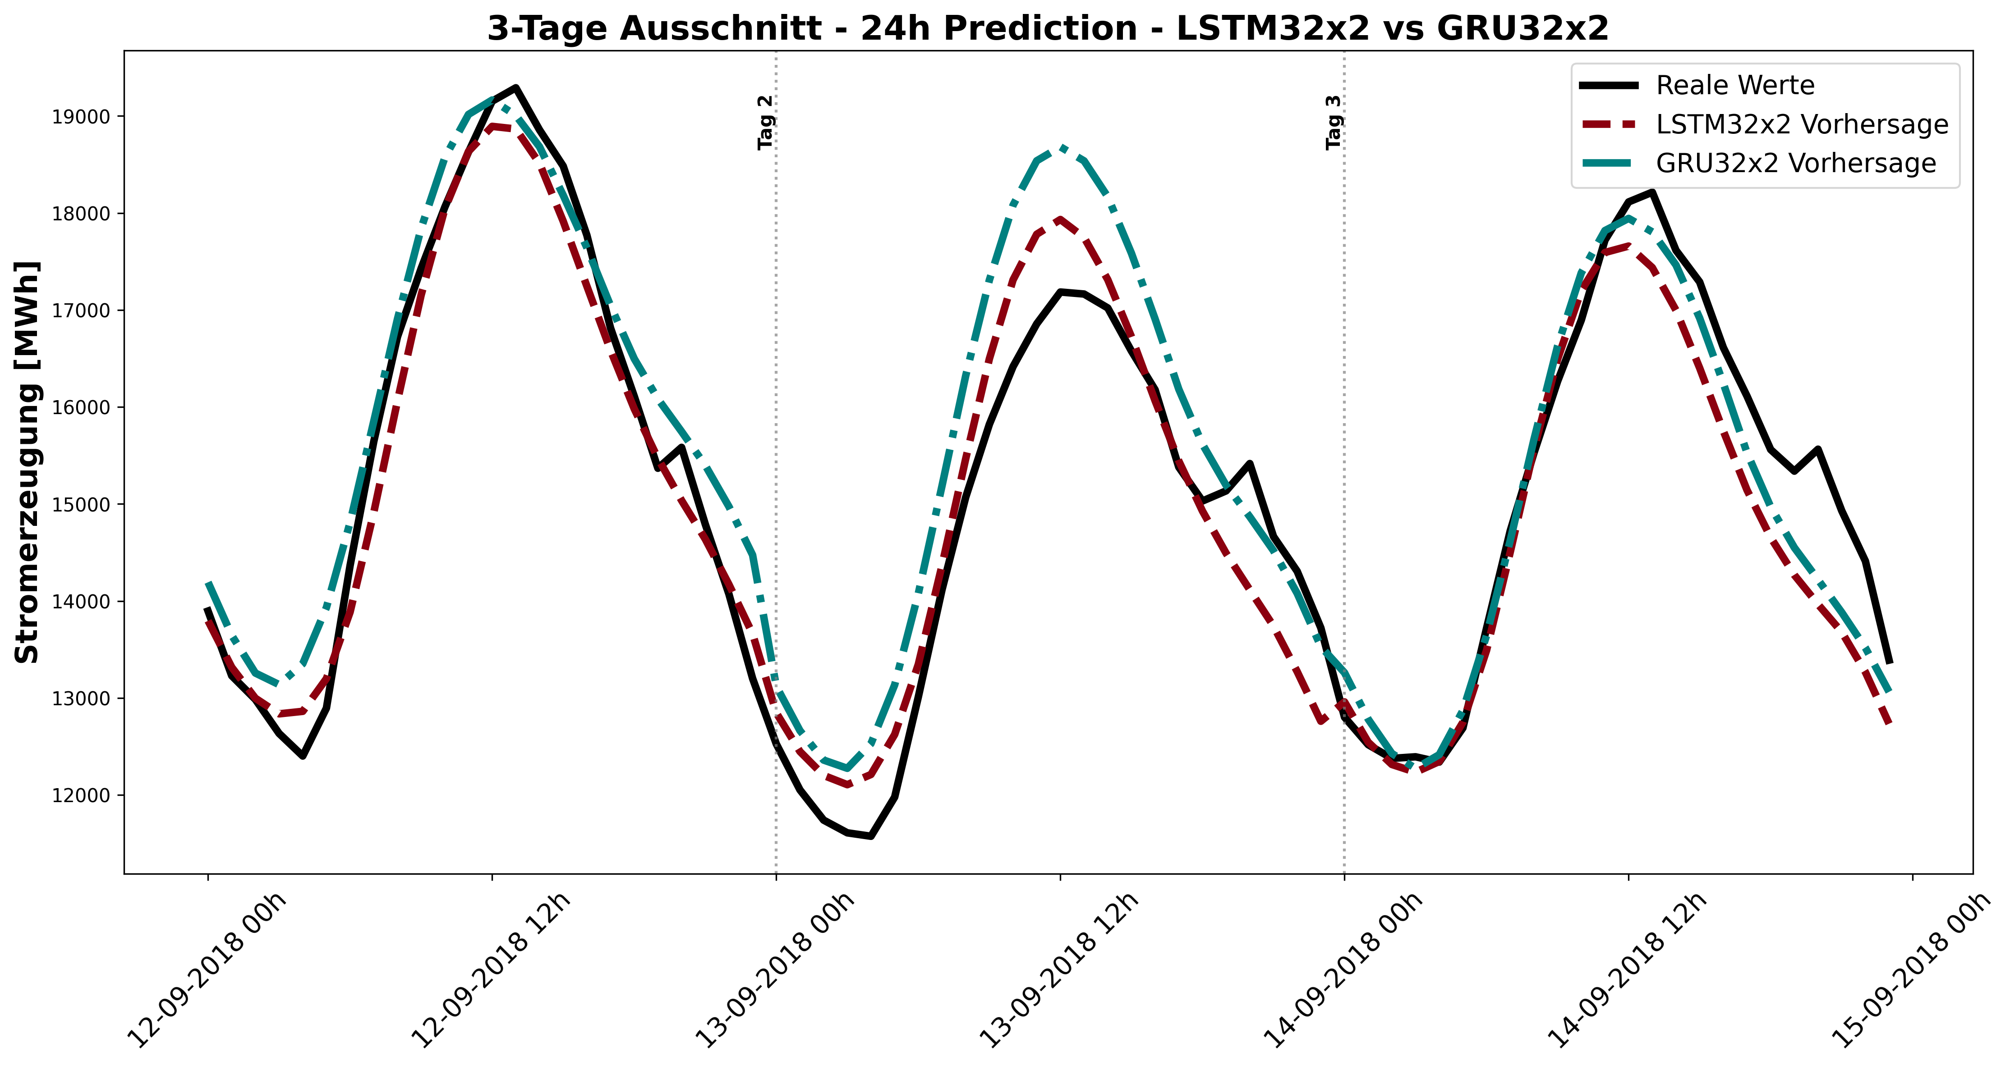
Vorhersage: 2 Layer - 32 Neuronen
GRU & LSTM liegen leicht auseinander
Ergebnisse
Tag 1: LSTM
Tag 2: LSTM
Tag 3: GRU

Slide 27
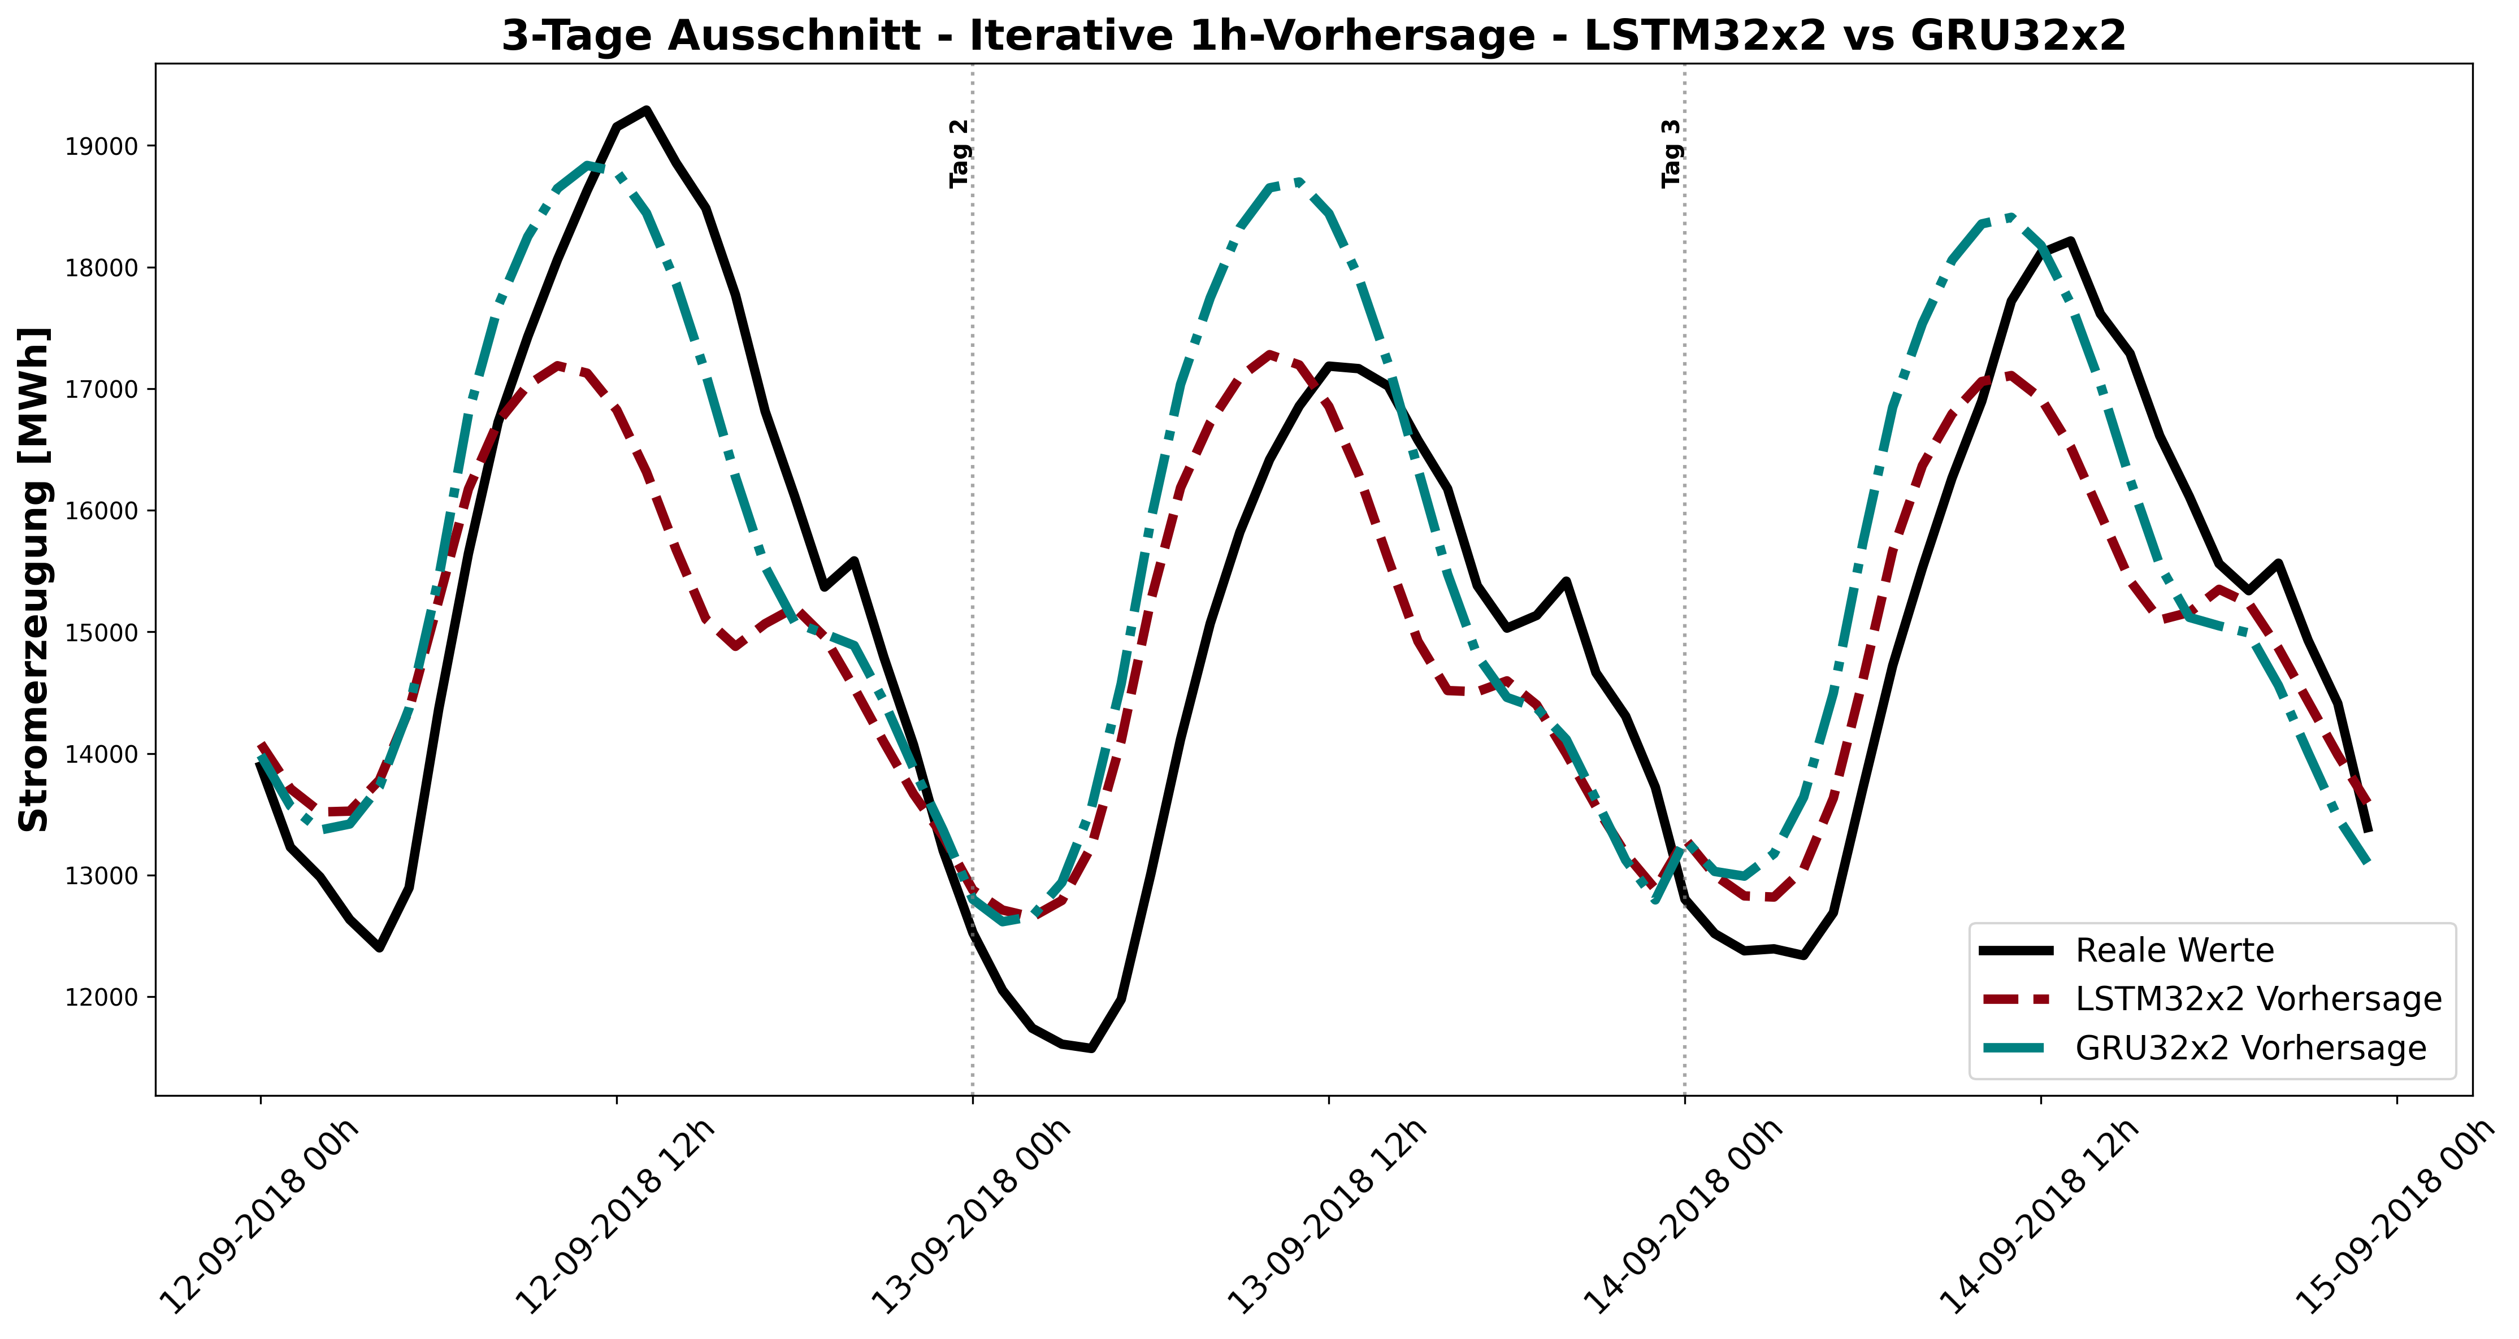
Vorhersage: 1h iterativ
GRU & LSTM liegen weit auseinander
Iterative Fehler!
ungenau

Slide 28

Danke für eure Aufmerksamkeit
Notes:
https://medium.com/@1otherface/graduation-1cb6b6b43fae

Slide 29
Quellen
Folie Anwendung: https://en.wikipedia.org/wiki/Google_Neural_Machine_Translation
Aggarwal, Charu C. (2023). Neural networks and deep learning: a textbook. Second Edition.Cham: Springer International Publishing AG. 529 S. isbn: 978-3-031-29642-0.
Chollet, François (2018). Deep Learning mit Python und Keras: Das Praxis-Handbuch vomEntwickler der Keras-Bibliothek. 1. Ausgabe. mitp Professional. Frechen: mitp. 1 S. isbn:978-3-95845-838-3.
Géron, Aurélien (2023). Praxiseinstieg Machine Learning mit Scikit-Learn, Keras und Ten-sorFlow: Konzepte, Tools und Techniken für intelligente Systeme. Übers. von Kristi-an Rother und Thomas Demmig. 3., aktualisierte und erweiterte Auflage. Heidelberg:O’Reilly. 1 S. isbn: 978-3-96009-212-4.
Raschka, Sebastian (2025). „STAT 453: Introduction to Deep Learning and Generative Mo-dels“. url: https://pages.stat.wisc.edu/~sraschka/teaching/stat453-ss2021/(besucht am 05. 06. 2025).

